Slide 1
MUST HAVE: Охватываем Рунет из одного окна

Slide 9
Инструменты выбора целевой аудитории

Slide 10
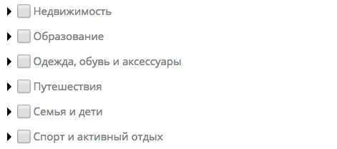
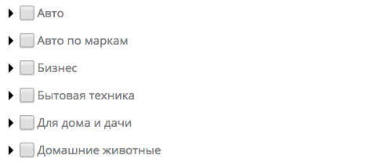

Slide 12
Динамический ремаркетинг

Slide 18
Мобильное размещение

Slide 24
Опыт рекламодателей

